Slide 1
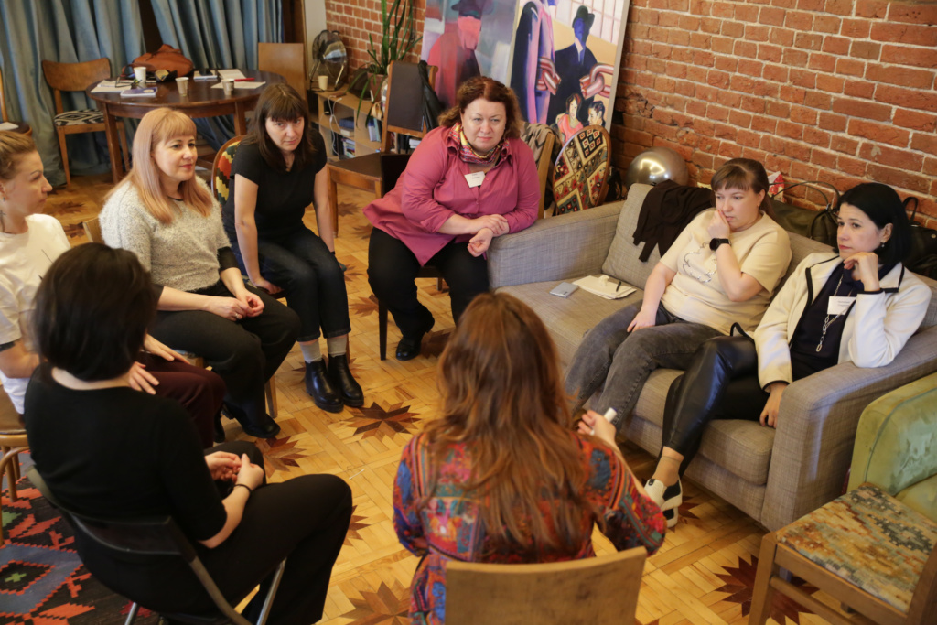
Связи на всю жизнь: работа с сетью социальных контактов для поддержки людей старшего поколения
ТАТЬЯНА АРЧАКОВА
ДИРЕКТОР АНО ЦЕНТР РАЗВИТИЯ СОЦИАЛЬНЫХ ПРАКТИК "ДИРИЖАБЛЬ"

Slide 2
Давайте познакомимся!
АНО «Дирижабль»:
Команда из специалистов с опытом работы в сфере детства, в социальной защите и в медицине ~ 20 лет
Большинство из нас обучалось технологии «Работа с сетью социальных контактов» в 2003-2004 гг. в СРЦ «Отрадное» (Москва) от шведских коллег
В апреле 2023 г. мы зарегистрировали организацию, чтобы сфокусироваться на нашей миссии
Наша миссия:
Сделать социальную работу, образование и медицину работой с клиентами, их социальным окружением и местным сообществом

Slide 3
Какие трудности в работе с социальным окружением для вас самые актуальные?
Найти ресурсное окружение клиента (или вообще хоть кого-то в его окружении, чтобы преодолеть одиночество)
Помочь клиенту наладить или восстановить отношения с близкими людьми
Мотивировать людей из социального окружения ваших клиентов включиться в практическую помощь им
Помочь клиентам и людям из их окружения принять согласованное решение, которое они все будут выполнять
Выстроить межведомственное взаимодействие вокруг помощи клиенту
Другое…. (пожалуйста, пишите в чат, что именно)

Slide 4
Этапы работы с сетью социальных контактов

Slide 5
Сетевые встречи:
клиент, люди из его неформального окружения и специалисты сидят в общем кругу, 2 ведущих все время присутствуют на встрече за кругом и направляют динамику беседы
Семейные групповые конференции:
клиент, люди из его неформального окружения и специалисты обсуждают проблемы и ресурсы помощи вместе с координатором,
затем наступает «время семьи» без специалистов, где клиент и его близкие составляют план действий,
координатор расспрашивает их о плане и согласовывает его

Slide 6
Откуда все пошло?

Slide 7
Когда нужна «сетевая» работа?
Работа с расширенным социальным окружением важна, когда ситуация затрагивает сразу несколько микросистем в жизни клиента: семью, родственников, школу / колледж / рабочее место, соседей и местное сообщество, друзей…
Проблема и/или ее последствия проявляются в нескольких микросистемах сразу
Люди из разных микросистем делятся противоречивой информацией и дают очень разные оценки ситуации
Не хватает ресурсов тех микросистем, которые уже поддерживают
Клиент чувствует себя «неуслышанным» значимыми для себя людьми и/или специалистами

Slide 8
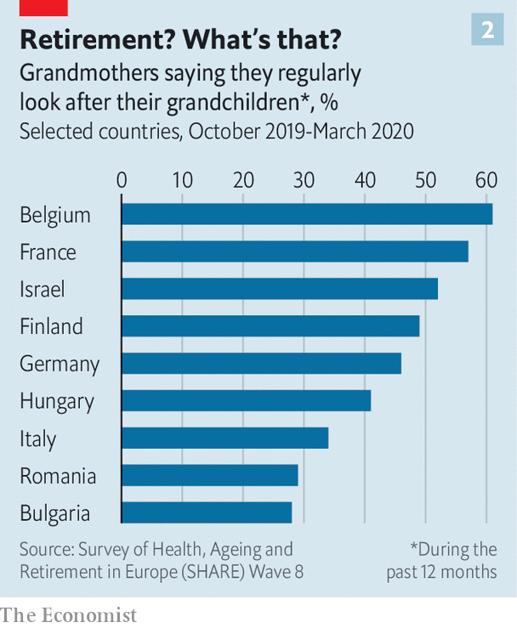
«БЕЗ БАБУШКИ, КАК БЕЗ РУК» ?
Исследование Меж-Американского Банка Развития (Inter-American Development Bank):
В семьях после смерти бабушки на 27% сокращались шансы на то, что женщины с детьми (т.е. дочери этих бабушек) сохранят или найдут работу, а у тех, кто работает, доход снижается на 53%. (Для мужчин такого эффекта нет).
https://www.economist.com/international/2023/01/12/the-age-of-the-grandparent-has-arrived

Slide 9
«СТАРЫЙ, ЧТО МАЛЫЙ» ?
Взрослые «поколения сэндвич» проводят в среднем 22 неделю в заботах о пожилом родственнике и еще 28 – в заботах о ребенке (детях).
90% этих взрослых отмечают, что из-за этой нагрузки им пришлось изменить свой образ жизни или принять то или иное вынужденное решение в сфере личных финансов, в том числе:
Урезать расходы, не связанные с потребностями тех, о ком они заботятся (34%), меньше откладывать или не откладывать «на черный день» (26%), брать деньги в долг / покупки в кредит (26%)
95% из них отмечают, что двойные обязательства негативно влияют на их жизнь, в том числе на финансовое благополучие (47%), на ментальное здоровье и уровень стресса (44%) и на социальную жизнь, например, на возможность встречаться с друзьями (44%).
https://www.businesswire.com/news/home/20231101788329/en

Slide 10
Специфика в работе с пожилыми
В сфере детства:
Есть риски для ребенка, которых все (включая родителей) хотят избежать, и другие яркие стимулы действовать
Часто семья и ее неформальное окружение хотят «защититься» от специалистов
В будущем перспективы расширяются: ребенок, скорее всего, будет становиться более самостоятельным, более активным в выборе предпочитаемого окружения…
В работе с пожилыми людьми:
Ситуация не кажется экстренной (и понятно, что в перспективе ее можно «переждать»)
Сами пожилые люди хотели бы, чтобы о них заботились близкие, но часто считают более справедливым, чтобы это делали специалисты, которые получают зарплату
Задача – пытаться улучшить отдельные аспекты жизни, но в целом – сохранить статус-кво

Slide 11
Что, если пожилой человек уже не может «говорить за себя»?
«Голос» уязвимых групп важен, но это не догма
Всегда есть больше 2 вариантов: «может» и «не может»
Сложно всем! Исследование материалов 26 семейных конференций в больницах после госпитализации пожилого родственника с инсультом показал, что в 50% случаев имеют место споры между родственниками и врачами. «Это нормативное следствие того, какие сложные задачи встают перед семьей в процессе планирования выписки»
Ценными могут быть (упрощенные) визуальные генограммы и социограммы – есть данные о том, что информация о социальных отношениях обрабатывается в мозгу теми же способами, что пространственная

Slide 12
Какие инструменты для исследования социального окружения клиента вы используете?
Генограмма
Социограмма / экокарта
Тесты-опросники о социальной поддержке
Структурированные интервью
Что-то еще

Slide 13
Инструменты исследования социального окружения
Позитивная генограмма – осмысление своего жизненного пути через призму «отношенческой идентичности»
Карта социальных контактов – исследование социальных контактов в целом (для принятия решений и постановки задач на работу с социальным окружением; мониторинга результатов; для терапевтических целей)
Круги поддержки и безопасности – поиск поддерживающих фигур в конкретных ситуациях (для кризисного реагирования; расширения круга поддержки для тех, кто испытывает стыд)
Многое другое….

Slide 14
КАРТА СОЦИАЛЬНЫХ КОНТАКТОВ
СЕМЬЯ
- ЖЕНЩИНА/
ДЕВОЧКА
МУЖЧИНА/
МАЛЬЧИК
РОДСТВЕННИКИ
УМЕРШИЕ:
ЖЕНЩИНА/
МУЖЧИНА
СИМВОЛИЧЕСКИЕ
ЛИЦА
- ЖИВОТНОЕ
ДРУЗЬЯ
- КОНФЛИКТ
ШКОЛА / РАБОТА
- РАЗРЫВ СВЯЗИ
ПРИБЛИЖЕНИЕ/
УДАЛЕНИЕ
ОТНОШЕНИЕ:
- ПОЛОЖИТЕЛЬНОЕ
- ОТРИЦАТЕЛЬНОЕ
- АМБИВАЛЕНТНОЕ
СПЕЦИАЛИСТЫ

Slide 15
СЕМЬЯ
Дядя Петя
Мама
Папа
РОДСТВЕННИКИ
Улитки
Бабушка (77)
Пушин
Тетя
1
Катя, 16
Уч. биологии
Подруги с танцев
Дина
Подруги из старой школы
Вася
ШКОЛА
ДРУЗЬЯ, СОСЕДИ, ОСТАЛЬНЫЕ
Психолог
Класс. рук-ль
СПЕЦИАЛИСТЫ

Slide 16
СЕМЬЯ
Дядя Петя
Мама
Папа
РОДСТВЕННИКИ
Улитки
Бабушка (77)
Дедушка
Пушин
Тетя
1
Катя, 16
Ася Казанцева
Уч. биологии
Подруги с танцев
Дина
Подруги из старой школы
Вася
ШКОЛА
ДРУЗЬЯ, СОСЕДИ, ОСТАЛЬНЫЕ
Психолог
Класс. рук-ль
СПЕЦИАЛИСТЫ

Slide 17
СЕМЬЯ
Дядя Петя
Мама
Папа
РОДСТВЕННИКИ
Улитки
Бабушка (77)
Дедушка
Пушин
Тетя
1
Катя, 16
Ася Казанцева
Уч. биологии
Подруги с танцев
Дина
Подруги из старой школы
Вася
ШКОЛА
ДРУЗЬЯ, СОСЕДИ, ОСТАЛЬНЫЕ
Психолог
Класс. рук-ль
СПЕЦИАЛИСТЫ

Slide 18
СЕМЬЯ
Дядя Петя
Мама
Папа
РОДСТВЕННИКИ
Улитки
Бабушка (77)
Дедушка
Пушин
Тетя
1
Катя, 16
Ася Казанцева
Уч. биологии
Подруги с танцев
Дина
Подруги из старой школы
Вася
ШКОЛА
ДРУЗЬЯ, СОСЕДИ, ОСТАЛЬНЫЕ
Психолог
Класс. рук-ль
СПЕЦИАЛИСТЫ

Slide 19
СЕМЬЯ
Дядя Петя
Мама
Папа
РОДСТВЕННИКИ
Улитки
Бабушка (77)
Дедушка
Пушин
Тетя
1
Катя, 16
Ася Казанцева
Уч. биологии
Подруги с танцев
Дина
Подруги из старой школы
Вася
ШКОЛА
ДРУЗЬЯ, СОСЕДИ, ОСТАЛЬНЫЕ
Психолог
Класс. рук-ль
СПЕЦИАЛИСТЫ

Slide 20
Круги безопасности и поддержки

Slide 21
Упражнение «Хорошие новости» (начало)
Кому я всегда рассказываю хорошие новости? Кто всегда поддерживает и искреннее интересуется, как дела? Кто всегда делится важными новостями со мной?
Кому я иногда рассказываю хорошие новости (по настроению или при каких-то условиях)? Кто иногда делится важными новостями со мной?
Кому я обычно не рассказываю свои новости, но если вдруг решу поделиться, то это прозвучит нормально? Кто не очень хорошо знает, что меня радует, но хотя бы не испортит радость своими комментариями?

Slide 22
Упражнение «Хорошие новости» (завершение)
Кого вы могли бы передвинуть из круга 2 (среднего) в круг 1 (внутренний)? Что могло бы вас на это вдохновить?
Кого вы могли бы передвинуть из круга 3 (внешнего) в круг 2 (средний)? Что могло бы вас на это вдохновить?

Slide 23
«Я не хочу про них говорить, от меня все отвернулись»
Признать сложность ситуации: «Я думаю, что тяжело обсуждать важных людей в вашей жизни, когда кажется, что они от вас отвернулись и не хотят помочь. Учитывая, насколько это сложно, я уважаю вашу смелость…».
Валидировать переживания «Расскажите, что больше всего беспокоит вас в этой ситуации? О чем сложнее всего будет говорить?»
Скажите несколько слов сочувствия, признавая эмоции
Эту информацию можно учесть в беседе, предложив выбрать либо начать с этого «самого сложного», либо оставить его на конец.
Помочь почувствовать надежду (настроиться на пользу от вашей беседы и хотя бы допустить вероятность, что можно получить какую-то поддержку от своего окружения): «Каким мог бы быть наилучший сценарий беседы про людей в вашем окружении, раз уже нам необходимо об этом поговорить?», «Как я могу облегчить вам эту задачу?», «Если просто пофантазировать, что могло бы произойти в отношениях с этими людьми, что облегчило бы вам жизнь?»

Slide 24
«А чем это отличается от…?»
Мы рассматриваем все эти варианты, как «палитру», из которой подбираем нужные «краски» (с учетом специфики ситуации и предпочтений клиента)
Мы верим, что любой формат работу и любую услугу можно сделать чуть более вовлекающей социальное окружение

Slide 25
Интеграция «сетевой» работы в работу со случаем
4
Реализация плана – как отдельная услуга (например, поиск утраченных контактов)
5
Мониторинг реализации плана – «тупики» или «эскалация кризиса»
6
Закрытие случая – поддержание результатов как дело всей «сети»
3
2
1
Прием сигнала и открытие случая
Комплексная оценка – оценка рисков и ресурсов «на 360»
Составление индивидуального плана – совместный план всей «сети»

Slide 26
ИЗМЕНЕНИЕ КАЧЕСТВА ОТНОШЕНИЙ | РЕШЕНИЯ И ДЕЙСТВИЯ, ИЗМЕНЕНИЕ СИТУАЦИИ
Рост вовлеченности, переживание поддержки, восстановление старых или создание новых связей, уменьшение уровня «секретности» проблем семьи | Новое (общее) понимание проблемы, обнаружение новых ресурсов, принятие «жизнеспособных» решений, с которыми согласны те, кто будет их выполнять
Пожилой человек (и те, кто непосредственно заботится о нем) получает поддержку от окружения Пожилой человек восстанавливает разорванные отношения Снижается нагрузка на перегруженных членов семьи / невовлеченные берут на себя часть ответственности | Принимаются решения о том, кто / где / как будет заботиться о пожилом человеке Улучшается качество заботы и состояние клиента, его удовлетворенностью жизнью Растет приверженность ЗОЖ или лечению, если оно необходимо
РЕЗУЛЬТАТЫ НА МАКРО-УРОВНЕ
Налаживается межведомственное взаимодействие; специалисты эффективнее сотрудничают с неформальным окружением клиентов; снижается излишняя зависимость клиента (и его семьи) от профессиональной помощи и развивается конструктивное сотрудничество между ними

Slide 27
Варианты сотрудничества
ПРИГЛАШАТЬ НАС, ЧТОБЫ ПРОВЕСТИ СЕТЕВЫЕ ВСТРЕЧИ И ДРУГОЙ РАБОТЫ С СОЦИАЛЬНЫХ ОКРУЖЕНИЕМ ВСЕГДА БЕСПЛАТНО! | ПРИГЛАШАТЬ НАС, ЧТОБЫ МЫ ПОДЕЛИЛИСЬ ТЕХНОЛОГИЯМИ | «ПРОСТО ПОСМОТРЕТЬ» И «ПОСМОТРЕЛ САМ – РАССКАЖИ ТОВАРИЩУ»
Москва и Московская область – очно (мы приедем!) Другие регионы РФ – порекомендуем коллег из нашего сообщества (иногда возможно провести сетевую встречу онлайн) Принцип «Убера»: от вас – «вызов», от нас – команда ведущих | Есть отработанные тренинги (которые мы все равно адаптируем под заказчика): Обучаем технологии «Работа с сетью социальных контактов»: очно-заочный курс (очная часть – на вашей территории) Делимся методиками для исследования социального окружения и терапевтической работы – онлайн курс | Оставайтесь с нами: Подпишитесь на наш тг-канал: https://t.me/dirigible_community Заходите на сайт: https://dirigible.community Ждите полезных рассылок с почты networkforsocialwork@gmail.com

Slide 28
Дополнительные материалы
Вебинар с рассказом о технологии и кейсами из практики: https://disk.yandex.ru/i/SSDgyUd-4MsF6A
Исследование ресурсов и социального окружения семьи / Под ред. Т.О.Арчаковой. — М.: БДФ «Виктория», 2020
https://victoriacf.ru/wp-content/uploads/2020/12/issledovanie_resursov_i_soczialnogo_okruzheniya_semi_polnyj_tekst-2.pdf
Технология работы с сетью социальных контактов: рекомендации и опыт / Арчакова Т.О., Евстешина О.И., Романова В. – М: БДФ «Виктория», 2019
https://victoriacf.ru/wp-content/uploads/2012/12/Metodicheskoe-posobie-Set-sotsial-ny-h-kontaktov.pdf
Стандарт социальной услуги по использованию технологии социальной работы с сетью социальных контактов в целях социально-психологической поддержки граждан, семей и детей https://drive.google.com/file/d/1XROsdHqxjLkwNbvb7LQg0YGE0obAmMVE/view?usp=sharing
Поиск родственников и их вовлечение в жизнь подростка: Практическое руководство. – М.: Изд-во «Экон-Информ», 2020. https://drive.google.com/file/d/1wvqA6h94SSgTa7UaCIrbKJUoIPAGiDk3/view

Slide 29
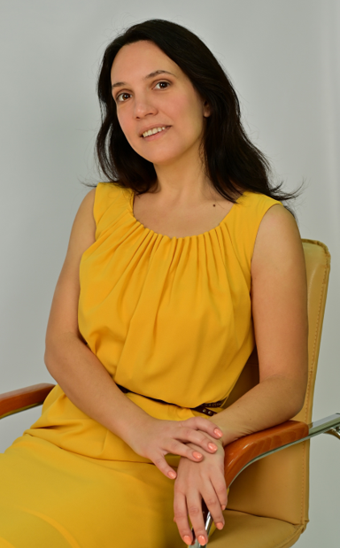
Будем на связи!
АНО Центр развития социальных практик «Дирижабль»
Директор: Татьяна Арчакова
networkforsocialwork@gmail.com
+7(916)9259174 (телефон / whatsapp)
@archakova84 (telegram)

